Slide 1
Verkopen 4e presentatie
Zone College

Slide 2
Wat hebben we de vorige keer besproken?
Het aanspreekmoment. Wat was het ook al weer?
Koopmotieven, we hebben er acht besproken, welke?
Het klantengesprek in 7 stappen. Welke 7 zijn er?
Soorten klanten (6 typetjes)
Besluiteloze, humeurige, zelfverzekerde, zoekende, verlegen, haastige

Slide 3
En verder hebben we het gehad over:
Het verschil tussen een offerte en een verkoopcontract.
Wat is het verschil?
Hebben jullie een verkoopcontract van een fokker gevonden?
Ik vermoed van niet dus hier een verkoopcontract van een hond
Hoeveel garantie zat er ook al weer op een dier?

Slide 4
Op Myspot/ontwikkelcentrum bij thema “ondernemen en leidinggeven”
Module/boekje “in en verkoop” verder doorwerken
Is huiswerk en stukje basis voor de toets.
Bij verkopen moet je natuurlijk ook met geld werken. Kassawerk. Daarom doen jullie het wisselgeldspel.
Deze is te vinden in Myspot in het thema “winkelwerkzaamheden”.
Dergelijke vragen krijg je ook in de toets.

Slide 5
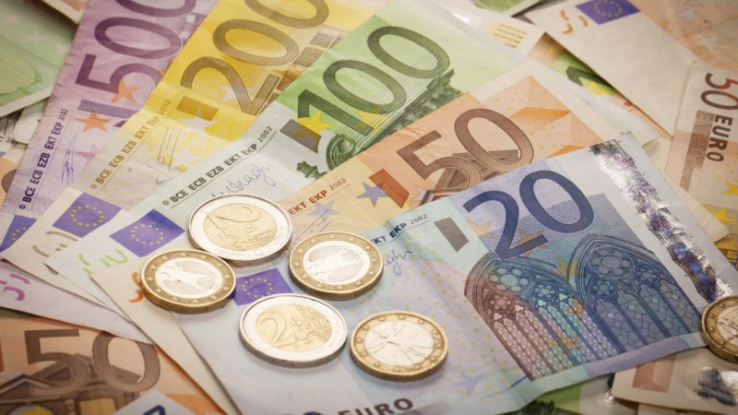
Kassawerk
De afsluiting van de koop geschied aan de kassa
Contant/chartaal geld
Giraal geld
Vals geld
Afroom box
Wisselgeld
Speel het spel

Slide 6
Wat doen we de volgende keer?
Dan hebben we het over de minimale voorraad.
De maximale voorraad en de bestelfrequentie.
De leverancierskeuze.
Toets Verkopen is de week daarop.
De lesstof staat in de wiki 132798.
Ga nu het wisselgeldspel (is kassawerk) doen

